Slide 1
BIRUIREA PĂCATULUI
Studiul 7 pentru 18 noiembrie 2017

Slide 2
„Căci păcatul nu va mai stăpâni asupra voastră, pentru că nu sunteţi supt Lege, ci supt har.” (Romani 6:14)

Slide 3
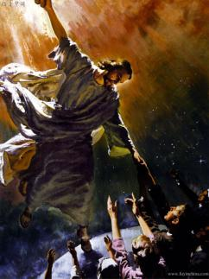
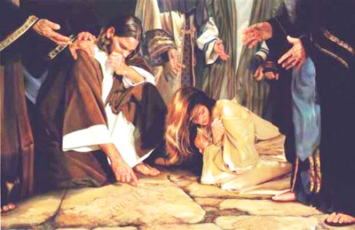
„Ba încă și Legea a venit pentru ca să se înmulțească greșeala; dar unde s-a înmulțit păcatul, acolo harul s-a înmulțit și mai mult” (Romani 5:20)
1
În ce sens harul s-a înmulțit şi mai mult în timp ce păcatul s-a înmulțit ?
Harul este suficient ca să ierte toate păcatele.
Harul repară teribilele rezultate ale păcatului.
Harul, prin Isus, a învins moartea și ne dă viață veșnică.
Harul este în stare să ne transforme.

Slide 4
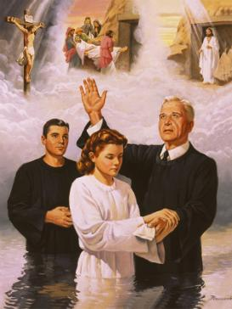
2
Conform cu Romani 6:1-11, prin botez, credinciosul moare față de păcat. Cum adică?
ISUS
A murit față de păcat odată și pentru totdeauna
A înviat și nu mai moare
Trăiește pentru Dumnezeu
NOI, PRIN BOTEZ
Moare omul nostru vechi (dorințele noastre păcătoase) și suntem eliberați de păcat
Învie omul nostru nou (nu mai slujim păcatului)
Trăim pentru Dumnezeu
„Noi deci, prin botezul în moartea Lui, am fost îngropați împreună cu El, pentru ca, după cum Hristos a înviat din morți, prin slava Tatălui, tot așa și noi să trăim o viață nouă” (Romani 6:4)

Slide 5
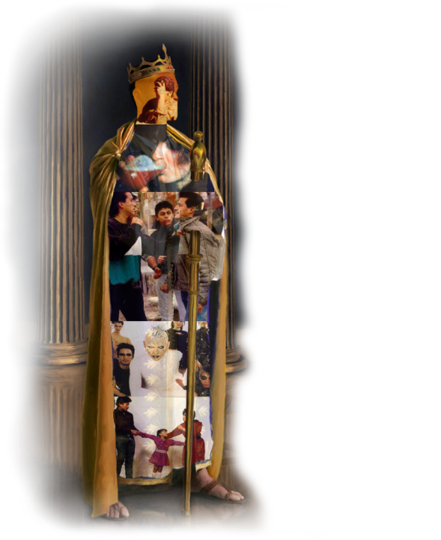
3
Poate continua să păcătuiască credinciosul care a murit față de păcat prin botez?
Da, însă acum poate alege sau hotărî ca păcatul să nu îl stăpânească.
Omul cel vechi VREA să trăiască pentru păcat.
Omul cel nou VREA să trăiască pentru Dumnezeu, chiar dacă uneori mai păcătuiește.
Nu putem învinge păcatul noi singuri, doar prin credință și apelând la făgăduințele de victorie putem evita ca păcatul să ne învingă.
Să ne amintim că, în ciuda faptului că păcătuim, harul lui Dumnezeu s-a înmulțit și mai mult.
„Deci păcatul să nu mai domnească în trupurile voastre muritoare, așa încât să ascultați de poftele lui!”
(Romani 6:12)

Slide 6
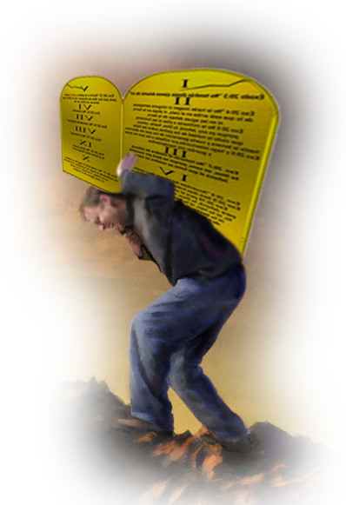
„pentru ca păcatul să nu mai domnească asupra voastră, întrucât voi nu sunteți sub Lege, ci sub har!” (Romani 6:14 NTR)
4
Ce înseamnă că nu mai suntem sub lege, ci sub har?
A fi sub lege înseamnă a trata legea ca şi mijloc de mântuire.
„Legea descoperă păcatul (cap. 3,20). Legea nu poate să ierte păcatul, şi iarăşi legea nu poate să procure vreo putere ca să-l biruiască. Păcătosul care caută să fie salvat sub lege, va găsi numai condamnare şi o şi mai adâncă înrobire faţă de păcat.” (CBA, asupra versetului Romani 6:14)

Slide 7
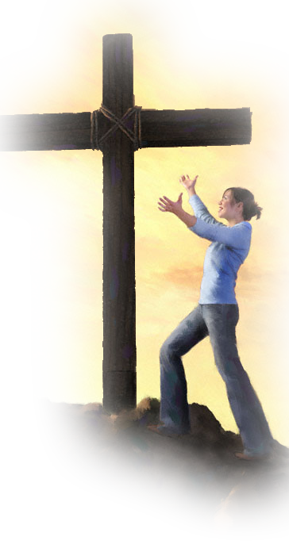
„pentru ca păcatul să nu mai domnească asupra voastră, întrucât voi nu sunteți sub Lege, ci sub har!” (Romani 6:14 NTR)
4
Ce înseamnă că nu mai suntem sub lege, ci sub har?
A fi sub har înseamnă a folosi harul ca mijloc pentru mântuire.
„[Creștinul] recunoaşte că e călcător al legii divine, că în propria sa putere e cu totul incapabil să împlinească cererile ei, că merită pe bună dreptate să fie sub condamnarea ei, şi se predă prin credinţa în Hristos harului şi îndurării lui Dumnezeu. Atunci, prin harul lui Dumnezeu, (vezi vers. 24) trecutul lui păcătos e iertat şi el primeşte putere divină pentru a umbla în viaţa cea nouă.” (CBA, asupra versetului Romani 6:14)

Slide 8
5
Dacă nu mai suntem sub lege, de ce trebuie să o mai păzim? (Romani 6:15)
„A presupune că a fi sub har înseamnă că urmaşul lui Hristos este acum liber să fie neascultător de legea morală a lui Dumnezeu fără să fie pedepsit, înseamnă a înţelege cu totul greşit întregul scop al lui Dumnezeu în planul mântuirii. Tocmai călcarea de către om a Legii lui Dumnezeu a fost în primul rând ceea ce a făcut ca Dumnezeu în iubirea Sa să ofere har păcătosului. Prin harul lui Dumnezeu, omul este liberat de stăpânirea păcatului. Cum poate atunci cineva concepe că e drept sau raţional ca în chip deliberat să se aşeze din nou sub vechea robie? A fi neascultător de Legea lui Dumnezeu înseamnă a deveni din nou rob al păcatului, deoarece neascultarea de legea divină e păcat (1 Ioan 3,4), şi oricine stăruieşte în păcat e slujitorul păcatului (Ioan 8,34). A stărui în dedarea la păcat după ce s-a primit iertarea şi harul transformator al lui Dumnezeu înseamnă a tăgădui însuşi scopul harului. Oricine refuză a îngădui harul lui Dumnezeu să îl aducă la tot mai multă ascultare de legea divină leapădă însuşi harul şi deci îşi întoarce spatele la libertate şi mântuire.” (CBA, asupra versetului Romani 6:15)

Slide 9
6
Ești robul păcatului sau al ascultării? (Romani 6:16)
Rob al păcatului
Rob al ascultării
Moarte
Neprihănire
7
Cum ajungem să fim robi ai ascultării [„robi ai neprihănirii” (Romani 6:18)]?
„Dar mulțumiri fie aduse lui Dumnezeu, pentru că, deși erați sclavi ai păcatului, ați ascultat din inimă de modelul de învățătură căruia i-ați fost încredințați” (Romani 6:17 NTR)
Doctrina sau învățătura corectă ne ajută să fim „robi ai neprihănirii”

Slide 10
8
Ce dobândim atunci când suntem eliberați din robia păcatului? (Romani 6:19-23)
Suntem făcuți slujitori ai lui Dumnezeu.
Rodul nostru este sfințirea.
Avem viață veșnică în Isus Hristos, Domnul nostru.

Slide 11
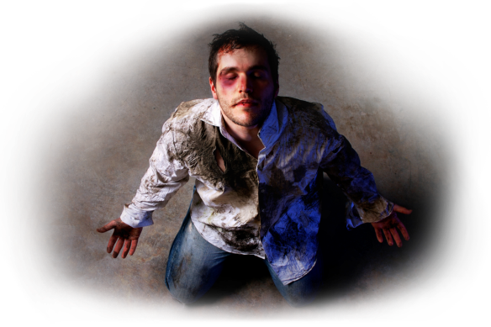
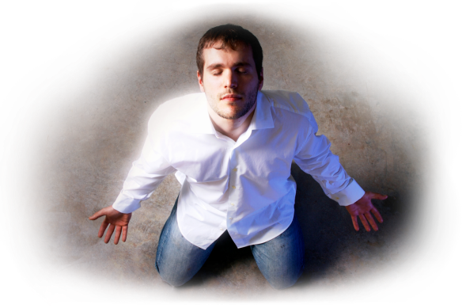
Vrei să fii rob al păcatului sau rob al ascultării?
„Așa cum v-ați dat mădularele să fie sclave ale necurăției și fărădelegii, în vederea fărădelegii, tot așa acum, dați-vă mădularele ca sclave ale dreptății, în vederea sfințirii” (Romani 6:19 NTR)
Urmează sfatul lui Pavel:

